Slide 1
j3dEngine
Arquitectura

Slide 2
Alcance
Objetivos
Real-time rendering de escenarios 3D
Verificar factibilidad de desarrollar Engines 3D en Java
Arquitectura flexible y extensible
Componentes pluggeables
Interacción con el usuario
Comportamiento de objetos 3D

Slide 3
Alcance
Objetivos (2)
Implementado con librerías open-source
Portable
Desarrollado en Java y OpenGL
Preparado para Multithreading

Slide 4
Alcance
Elementos excluidos del proyecto
Multiplayer y networking
Sonido
Motor de física y cálculo de colisiones
Renderización de terrenos
Motor de AI (Inteligencia Artificial)
Objetivos de performance

Slide 5
Pipeline – main loop
Multi threaded approach
Single threaded approach
void mainLoop(){
while(…){
//…
runPhysics();
runAI();
renderScene();
}
}
void loop1(){
while(…){
//…
renderScene();
}
}
void loop2(){
while(…){
//…
runPhysics();
runAI();
}
}
Thread 1
Thread 2

Slide 6
Scene Graph
Estructura de datos no estándar
Estructura Arbolada (DAG)
Facilita el desarrollo
Acelera el rendering pipeline
Java 3D y Xith3D

Slide 7
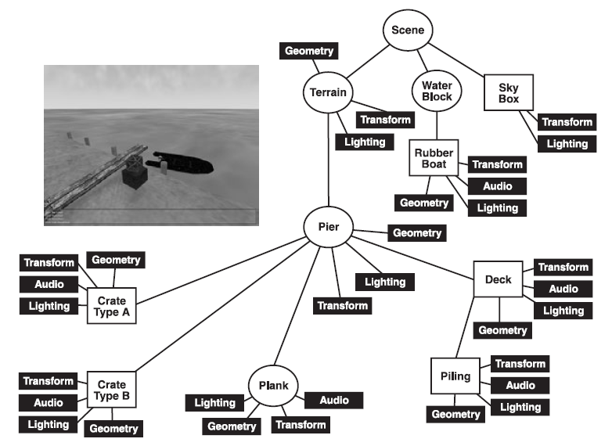
Scene Graph

Slide 8
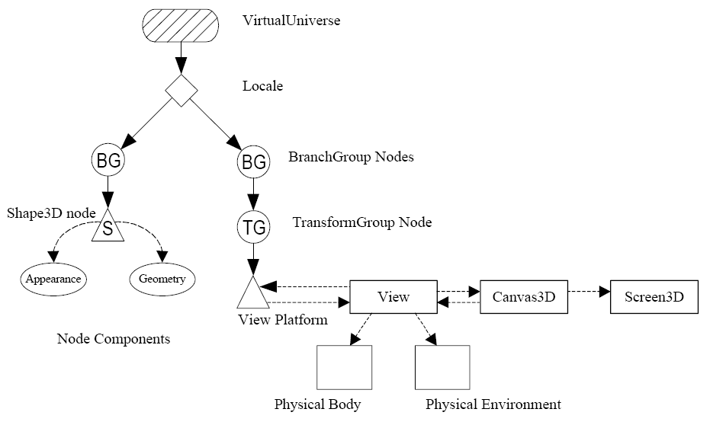
Scene Graph

Slide 9
Scene Graph - Elementos
Rama de contenido y de vista
Asociaciones: Padre-hijo y Referencias
Tipos de nodos
Virtual Universe
Locale
BranchGroup y TransformGroup
Shape3D
Geometry y Appearance

Slide 10



Librerías third-party
Xith3D
OpenMali
HIAL
Jogl
JAXB
JUnit

Slide 11
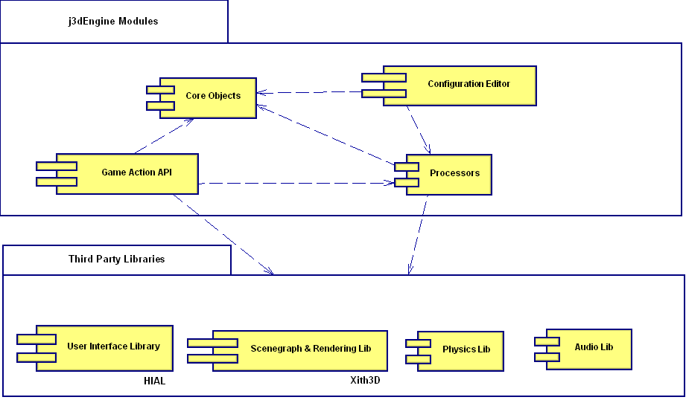
Arquitectura - Módulos

Slide 12
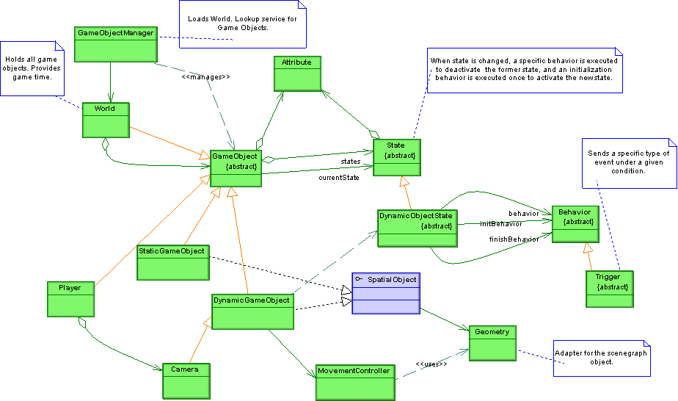
Módulo CoreObjects

Slide 13
Módulo CoreObjects
GameObject
StaticGameObject y DynamicGameObject
World, Camera, Player
GameObjectManager
Geometry y SpatialObject

Slide 14
Módulo CoreObjects
State
DynamicObjectState
Behavior
MovementController

Slide 15
CoreObjects – XML de un World
<world>
<name>MyWorld</name>
…
<worldObjects>
<entry>
<key>dynamicObject1</key>
<value xsi:type="dynamicGameObject" xmlns:xsi=“…">
<name>dynamicObject1</name>
<initialState>dObject1_state1</initialState>
<gameObjectStates>
…
<geometry xsi:type="modelAdapterGeometry" precomputedModel="false"> <modelFilePath>...</modelFilePath>
</geometry>
…
</entry>
</worldObjects>
</world>

Slide 16
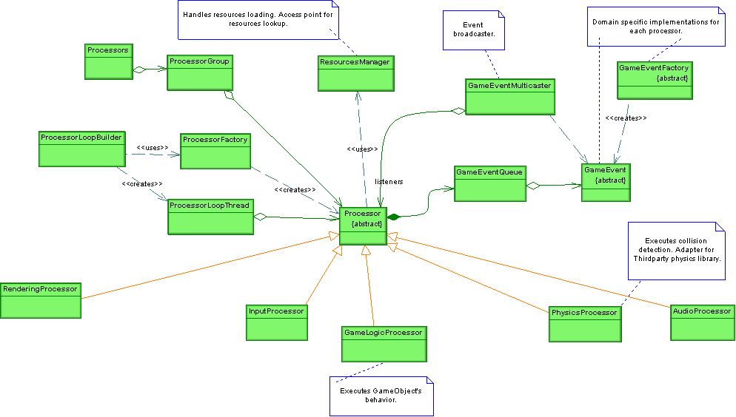
Módulo Processors

Slide 17
Módulo Processors
Processor
InputProcessor, RenderingProcessor
GameLogicProcessor
GameEvent
GameEventQueue
GameEventMulticaster
Extensión mediante nuevos Processor

Slide 18
Processors – XML de Ejecución
<?xml version="1.0"?>
<processors>
<processorGroup priority="9" name="Group 1">
<processor>xxx.GameLogicProcessor</processor>
<processor>xxx.RenderingProcessor</processor>
</processorGroup>
<processorGroup priority="7" name="Group 2">
<processor>xxx.InputProcessor</processor>
</processorGroup>
</processors>

Slide 19
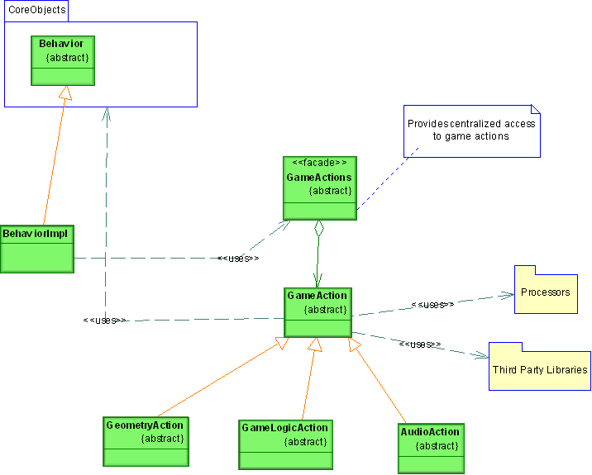
GameAction API (GAPI)

Slide 20
GameAction API (GAPI)
Interfaz para programación de Behaviors
GameAction
GameActions (Façade)

Slide 21
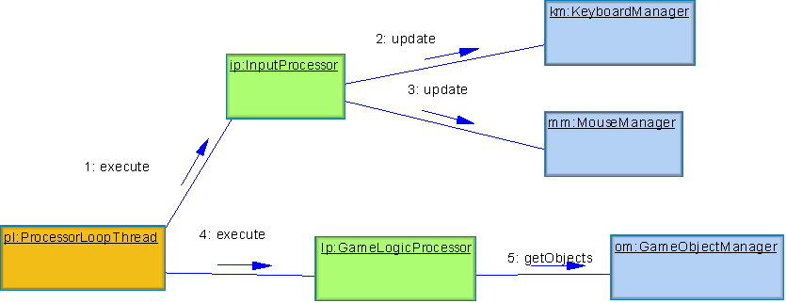
j3dEngine en ejecución

Slide 22
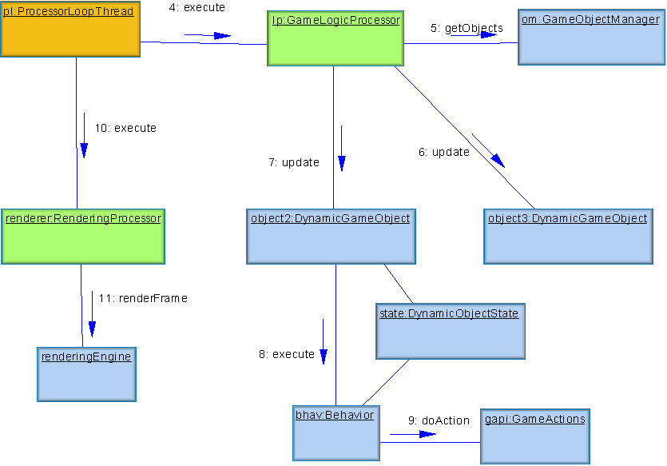
j3dEngine en ejecución

Slide 23
j3dEngine
Conclusiones

Slide 24
Evaluación de Arquitectura
Objetivos | Resultados
Real-time Rendering | Exitoso gracias al uso de Xith3D
Desarrollo en Java | Factible
Flexible y extensible | Fácil configuración (XML) Processors pluggeables
Interacción con el usuario | HIAL
Configurable | XML para configuración de Worlds
Portable, Java + OpenGL | No necesita recompilación
Multithreading | Configurable por XML

Slide 25
Objetivos a futuro
Engine de Física
Engine de Scripting
Engine de Inteligencia Artificial
Mapas
Audio/Video
Networking
Optimizaciones de rendimiento

Slide 26
Demo

Slide 27
Referencias
Libros
Finney, 3D Game Programming, Premier Press, 2004
Zerbst, Duvel, 3D Game Engine Programming, Premier Press, 2004
Eberly, 3D Game Engine Architecture, Morgan Kauffman, 2005
Davison, Killer Game Programming in Java, O’Reilly, 2005
Brackeen, Barker, Wanhelsuwé, Developing Games in Java, New Riders Publishing, 2003
Dunn, Parberry, 3D Math Primer, Wordware Publishing, 2002
Dempski, Realtime Rendering in DirectX, Premier Press, 2002

Slide 28
Referencias
Artículos y Papers
Gonzales Clua, Bittencourt, Desenvolvimiento de Jogos 3D, PUC Rio
Plummer, A Flexible And Expandable Architecture For Computer Games, Arizona State University, 2004
Frohlich, Xith3D in a Nutshell 1st Edition, 2004
Frohlich, Building up a SceneGraph in Xith3D, 2004
Java 3D Tutorial, Sun Microsystems Inc., 2000
Free And Open Source Licensing White Paper, Sun Microsystems Inc., 2006

Slide 29
¿Preguntas?
?

